Slide 1
基于Flush+Reload的 AES算法Cache计时攻击
杨宇鑫
2026.03.18

Slide 2
1.1 AES128算法加密
密钥预处理：128位种子密钥 -> 按列填充到 4×4 的矩阵中 -> 密钥扩展 -> 扩展出 11 个 128 位的子密钥，
每个子密钥也是 4×4 的字节矩阵。
明文处理： 取128bit明文（分组加密） -> 经11轮加密：
初始轮：仅进行 AddRoundKey（与第 0 轮密钥异或）。
9 轮标准轮：每轮依次执行 SubBytes → ShiftRows → MixColumns → AddRoundKey。
最终轮：依次执行 SubBytes → ShiftRows → AddRoundKey（没有 MixColumns）。

Slide 3
1.1 AES128算法加密
密钥预处理：128位种子密钥 -> 按列填充到 4×4 的矩阵中 -> 密钥扩展 -> 扩展出 11 个 128 位的子密钥，
每个子密钥也是 4×4 的字节矩阵。
明文处理： 取128bit明文（分组加密） -> 经11轮加密：
初始轮：仅进行 AddRoundKey（与第 0 轮密钥异或）。
9 轮标准轮：每轮依次执行 SubBytes → ShiftRows → MixColumns → AddRoundKey。
最终轮：依次执行 SubBytes → ShiftRows → AddRoundKey（没有 MixColumns）。
可以预先计算SubBytes → ShiftRows → MixColumns，得到4张256×32bit的T表（Te0~Te3）
9轮标准轮：每轮输入状态直接通过查询T表得到结果，然后与轮密钥异或
最终轮：仍然使用T表，但只提取其包含的S盒结果的那些字节（因为不进行列混淆），然后与轮密钥异或

Slide 4
1.2 带查表加速的AES128算法加密
密钥预处理：128位种子密钥 -> 按列填充到 4×4 的矩阵中 -> 密钥扩展 -> 扩展出 11 个 128 位的子密钥，
每个子密钥也是 4×4 的字节矩阵。
明文处理： 取128bit明文（分组加密） -> 经11轮加密：
初始轮：仅进行 AddRoundKey（与第 0 轮密钥异或）。
9 轮标准轮：每轮依次执行 查T表 → AddRoundKey。
最终轮：依次执行 查T表 → AddRoundKey（没有 MixColumns）。
可以预先计算SubBytes → ShiftRows → MixColumns，得到4张256×32bit的T表（Te0~Te3）
9轮标准轮：每轮输入状态直接通过查询T表得到结果，然后与轮密钥异或
最终轮：仍然使用T表，但只提取其包含的S盒结果的那些字节（因为不进行列混淆），然后与轮密钥异或

Slide 5

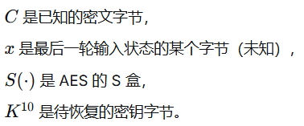

2.1 攻击思想 - 最终轮
在最终轮中基于如下关系：
其中：
故，由位运算结论：
如何求出x？
因为后面需要进行针对x的查表操作，
所以对表进行flush and reload监测，
进而泄露x的值

Slide 6
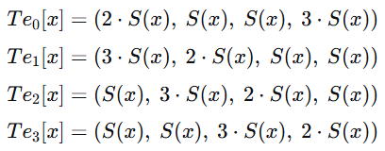
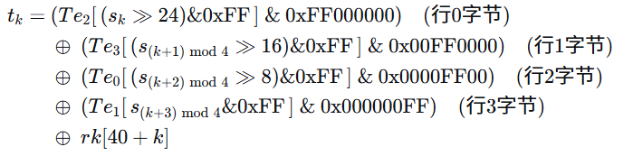
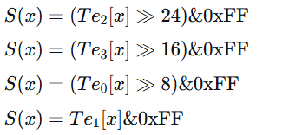
2.2 加密细节 - 最终轮
依然使用T表加速加密最终轮

Slide 7
2.2 加密细节 - 最终轮
依然使用T表加速加密最终轮

Slide 8
1.2 带查表加速的AES128算法加密
密钥预处理：128位种子密钥 -> 按列填充到 4×4 的矩阵中 -> 密钥扩展 -> 扩展出 11 个 128 位的子密钥，
每个子密钥也是 4×4 的字节矩阵。
明文处理： 取128bit明文（分组加密） -> 经11轮加密：
初始轮：仅进行 AddRoundKey（与第 0 轮密钥异或）。
9 轮标准轮：每轮依次执行 查T表 → AddRoundKey。
最终轮：依次执行 查T表 → AddRoundKey（没有 MixColumns）。
可以预先计算SubBytes → ShiftRows → MixColumns，得到4张256×32bit的T表（Te0~Te3）
9轮标准轮：每轮输入状态直接通过查询T表得到结果，然后与轮密钥异或
最终轮：仍然使用T表，但只提取其包含的S盒结果的那些字节（因为不进行列混淆），然后与轮密钥异或

Slide 9
1.2 带查表加速的AES128算法加密
密钥预处理：128位种子密钥 -> 按列填充到 4×4 的矩阵中 -> 密钥扩展 -> 扩展出 11 个 128 位的子密钥，
每个子密钥也是 4×4 的字节矩阵。
明文处理： 取128bit明文（分组加密） -> 经11轮加密：
初始轮：仅进行 AddRoundKey（与第 0 轮密钥异或）。
9 轮标准轮：每轮依次执行 查T表 → AddRoundKey。
最终轮：依次执行 查T表 → AddRoundKey（没有 MixColumns）。
可以预先计算SubBytes → ShiftRows → MixColumns，得到4张256×32bit的T表（Te0~Te3）
9轮标准轮：每轮输入状态直接通过查询T表得到结果，然后与轮密钥异或
最终轮：仍然使用T表，但只提取其包含的S盒结果的那些字节（因为不进行列混淆），然后与轮密钥异或

Slide 10
2.2 加密细节 - 最终轮
依然使用T表加速加密最终轮

Slide 11
2.2 加密细节 - 最终轮
依然使用T表加速加密最终轮
查T表
轮密钥加

Slide 12
2.2 加密细节 - 最终轮
查T表

Slide 13
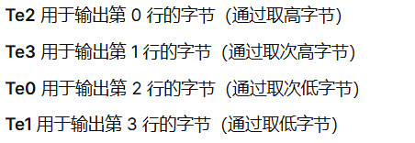
2.3 攻击切入点 - 最终轮 - T表
查T表
对T表进行flush and reload检测。一共有4个T表（ ），每一个T表对应一行数据，独立分工：
缓存行大小：64B
每个T表大小：256×4B = 1024B = 16×64B = 16×16×4B （每个T表占16个缓存行，每个缓存行有16个条目）
每个T表的前16个条目（索引0~15）恰好占一个缓存行。

Slide 14
2.3 攻击切入点 - 最终轮 - T表
查T表
对T表进行flush and reload检测。一共有4个T表（ ），每一个T表对应一行数据，独立分工：
缓存行大小：64B
每个T表大小：256×4B = 1024B = 16×64B = 16×16×4B （每个T表占16个缓存行，每个缓存行有16个条目）
每个T表的前16个条目（索引0~15）恰好占一个缓存行。
攻击者监控：每个T表的第0号缓存行（共4个缓存行）。

Slide 15
2.3 攻击切入点 - 最终轮 - T表
查T表
对T表进行flush and reload检测。一共有4个T表（ ），每一个T表对应一行数据，独立分工：
缓存行大小：64B
每个T表大小：256×4B = 1024B = 16×64B = 16×16×4B （每个T表占16个缓存行，每个缓存行有16个条目）
每个T表的前16个条目（索引0~15）恰好占一个缓存行。
攻击者监控：每个T表的第0号缓存行（共4个缓存行）。
攻击方法：flush and reload + 排除法

Slide 16
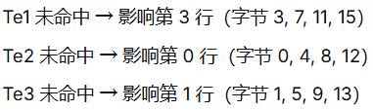
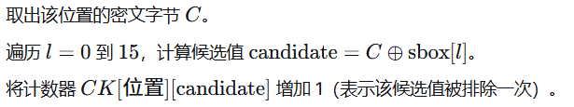
2.4 攻击：flush and reload + 排除法
攻击者监控：每个T表的第0号缓存行（共4个缓存行）
以Te0为例：在 Flush+Reload 攻击中，如果 Te0 的缓存行未被访问，则意味着本次加密中所有使用 Te0 的输入字节都不在 0～15 范围内，而 Te0 负责的是第 2 行的输出，所以会影响到第 2 行的四个密钥字节（即字节位置 2, 6, 10, 14）。同理：
根据 AES 最终轮的关系：
于是，对于每个受影响的密钥字节，执行以下排除操作：

Slide 17
2.4 攻击：flush and reload + 排除法
攻击者监控：每个T表的第0号缓存行（共4个缓存行）
以Te0为例：在 Flush+Reload 攻击中，如果 Te0 的缓存行未被访问，则意味着本次加密中所有使用 Te0 的输入字节都不在 0～15 范围内，而 Te0 负责的是第 2 行的输出，所以会影响到第 2 行的四个密钥字节（即字节位置 2, 6, 10, 14）。同理：
根据 AES 最终轮的关系：
于是，对于每个受影响的密钥字节，执行以下排除操作：

Slide 18
2.4 攻击：flush and reload + 排除法
攻击者监控：每个T表的第0号缓存行（共4个缓存行）
以Te0为例：在 Flush+Reload 攻击中，如果 Te0 的缓存行未被访问，则意味着本次加密中所有使用 Te0 的输入字节都不在 0～15 范围内，而 Te0 负责的是第 2 行的输出，所以会影响到第 2 行的四个密钥字节（即字节位置 2, 6, 10, 14）。同理：
根据 AES 最终轮的关系：
于是，对于每个受影响的密钥字节，执行以下排除操作：
这样，通过多次加密不同样本，正确密钥值被排除的次数极少，而错误候选被大量排除，最终选择被排除次数最少的候选作为恢复的密钥字节。

Slide 19
2.5 攻击原理 - 概率论视角
每个 T 表在一次加密中被访问 40 次（10 轮 × 每轮 4 次）。
每次访问的输入字节均匀随机，落在监控范围 0~15 的概率为 16/256 = 1/16，不落在的概率为 15/16。
在 Flush+Reload 攻击中，每个 T 表在单次加密中未被访问的概率为 p = (15/16)^40 ≈ 0.0756。由于有 4 个 T 表，且每个表未命中时会影响该表负责的 4 个密钥字节（每个字节排除 16 个候选值），因此一次加密中期望排除的候选总次数为：4 × p × 4 × 16 = 256p ≈ 256 × 0.0756 ≈ 19.35 次
这表示平均每次加密会在所有 16 个密钥字节上累计增加约 19.35 次排除计数。
对于某个具体的密钥字节，它只受一个 T 表影响，因此该字节上的某个固定错误候选值被排除的概率为 p × 16/256 = p/16 ≈ 0.004725。
经过 N 次加密，该错误候选被排除的期望次数为 N · p/16，而正确候选的排除次数理论上为 0。当 N = 5000 时，期望排除次数约为 5000 × 0.004725 ≈ 23.625 次，此时正确候选的计数期望 0 远小于所有错误候选的计数，因此分界非常明显。

Slide 20
3.1 实验过程 - 实验环境
3.1 实验环境：
硬件环境
CPU型号: 11th Gen Intel(R) Core(TM) i5-1135G7 @ 2.40GHz
CPU核心数: 2核
内存: 2GB
架构: x86_64
缓存行大小: 64字节
软件环境
操作系统: Ubuntu 20.04.6 LTS (Focal Fossa)
内核版本: Linux 5.15.0-139-generic
编译器: GCC 9.4.0
编译选项
CFLAGS = -O0 -g -march=native -Wall -fno-stack-protector -Iinclude
编译选项说明
-O0: 禁用优化，确保内存访问不被编译器优化掉
-march=native: 针对当前CPU架构优化
-fno-stack-protector: 避免栈保护代码干扰缓存行为

Slide 21
3.2 实验过程 - 初始化

Slide 22
3.2 实验过程 -

Slide 23
3.2 实验过程 -

Slide 24
3.2 实验过程 -

Slide 25
3.2 实验过程 -

Slide 26
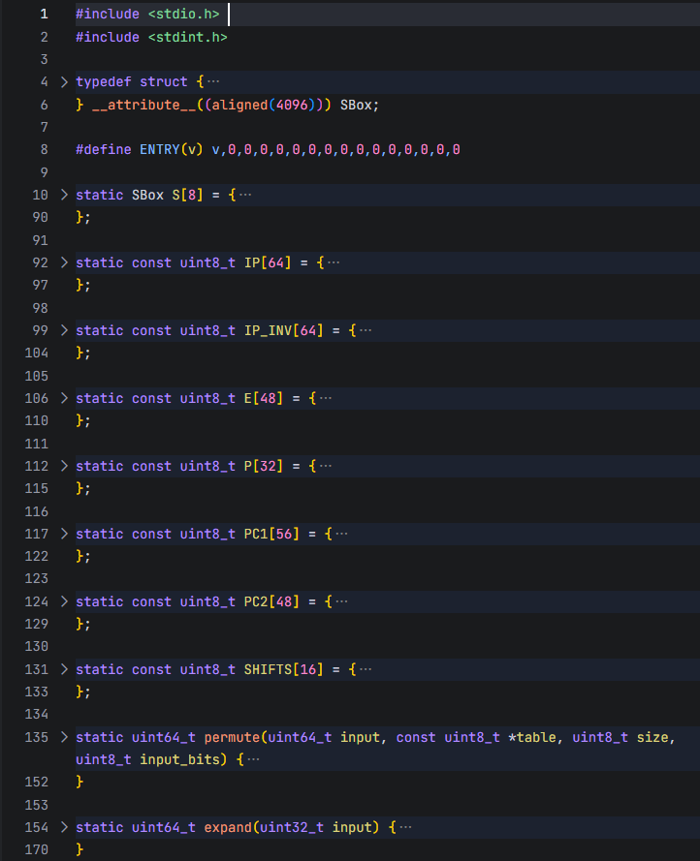
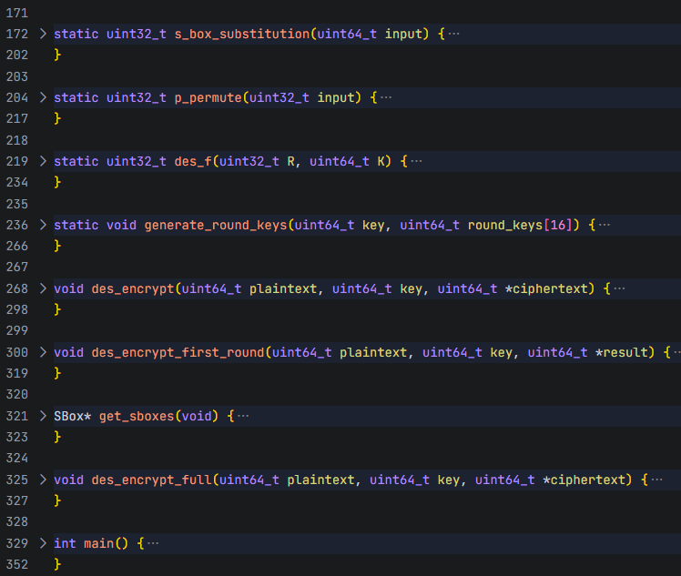

3. 实验过程 - des.c
3.2 构建DES加密共享库：根据FIPS标准构建了DES加密算法源文件des.c，编译生成 DES 加密共享库 libdes.so
为了满足实验需求，需要对SBox结构定义进行修改：
设计目的：使每个 S-box 条目占用独立的缓存行
内存布局：
data[64][16]：64 个条目，每个条目包含 16 个 uint32_t
每个条目实际大小：16 * 4 = 64 字节 = 1 个缓存行
实际只使用 data[i][0]，其余 15 个元素用于填充对齐
__attribute__((aligned(4096))) 编译器属性：
将整个 SBox 结构按 4KB 页边界对齐
确保不同 S-box 之间不会共享同一页，避免页表干扰

Slide 27
3. 实验过程 - spy.c - 动态链接共享库
3.3 构建spy.c代码文件，执行攻击流程。
3.3.1 首先使用 load_des_library() 通过 动态链接技术 实现了 DES 共享库的加载和函数解析。
流程：
① 定义了三个函数指针类型，确定了从共享
库中加载的函数的签名 ，确保类型安全。
② 通过dlopen系统调用打开共享库
③ 通过dlsym系统调用从已加载的共享库中
获取符号地址并返回其函数指针。
其中；
des_encrypt_first_round : DES 第一轮加密（攻击目标）
des_encrypt_full : 完整 DES 加密
get_sboxes : 获取 S-box 地址
例如：可以通过get_sboxes()获取DES加密使用的S盒。

Slide 28

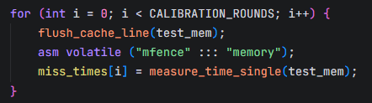
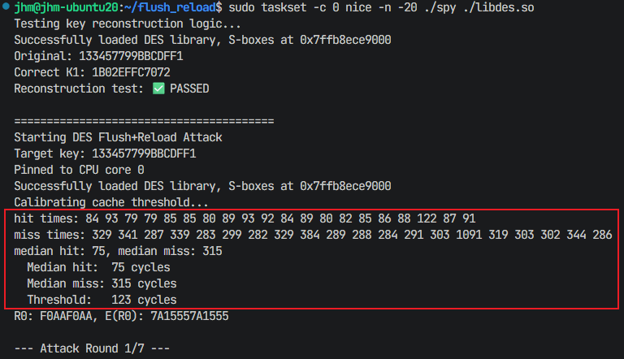
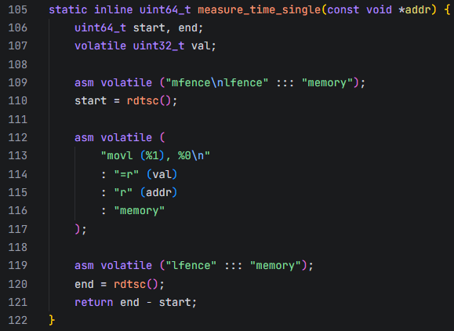
3. 实验过程 - spy.c - 动态校准缓存阈值
3.3.2 calibrate_threshold() - 动态校准缓存阈值
功能：测量缓存命中和未命中的时间，确定区分阈值
原理：
1. 分配对齐的内存
2. 多次访问使其在缓存中（命中）
3. 使用 CLFLUSH 驱逐后访问（未命中）
4. 计算中位数，取20%偏向命中侧作为阈值
即：阈值 = 命中时间 + (未命中 - 命中) / 5

Slide 29
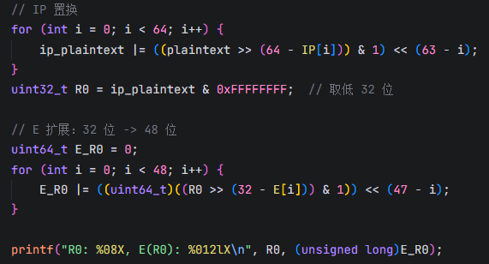
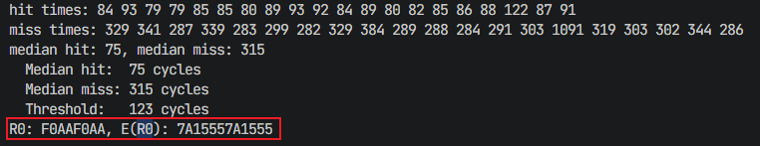
3. 实验过程 - spy.c - 计算 R0 和 E(R0)
3.3.3

Slide 30
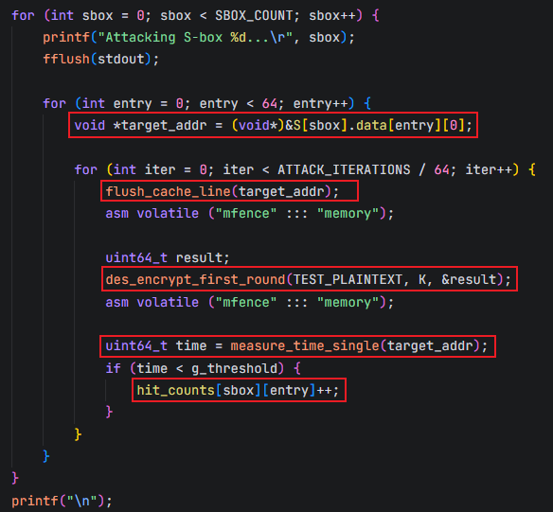
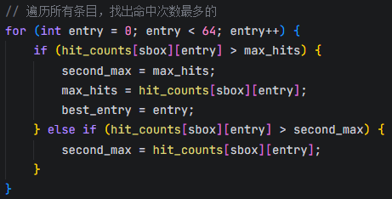
3. 实验过程 - spy.c - S-box访问的条目
3.3.4 执行多次第一轮攻击，并通过 flush and reload 分别检测每个 S-box 访问的条目。

Slide 31

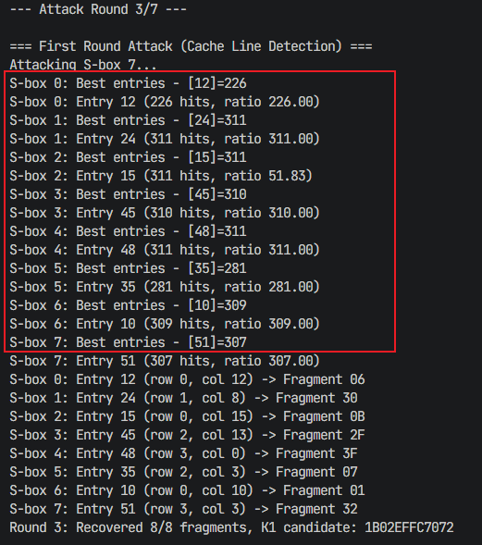
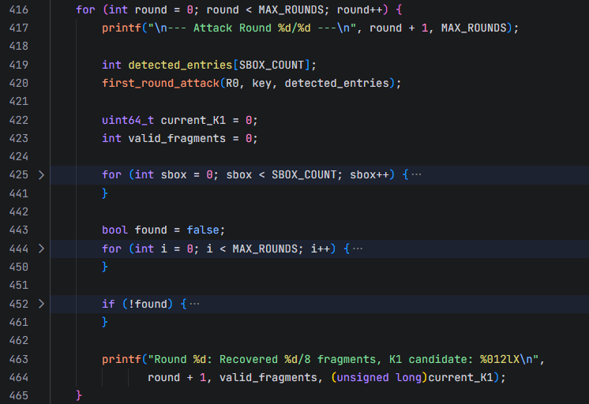
3. 实验过程 - spy.c - 选择最可靠的 K1
3.3.4 采用多轮投票机制，重复攻击 7 轮，从多轮结果中选择最可靠的 K1。

Slide 32
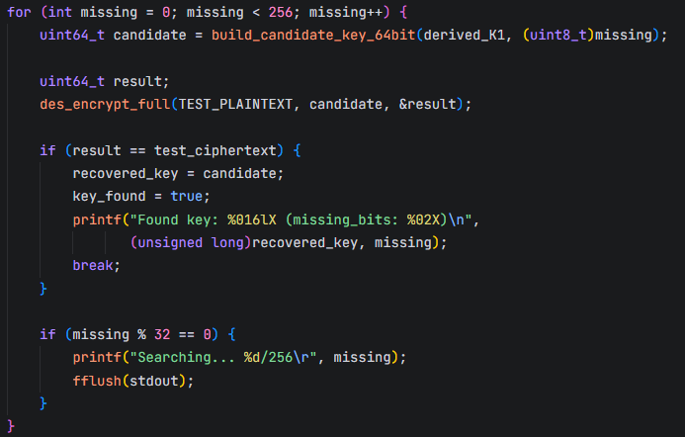
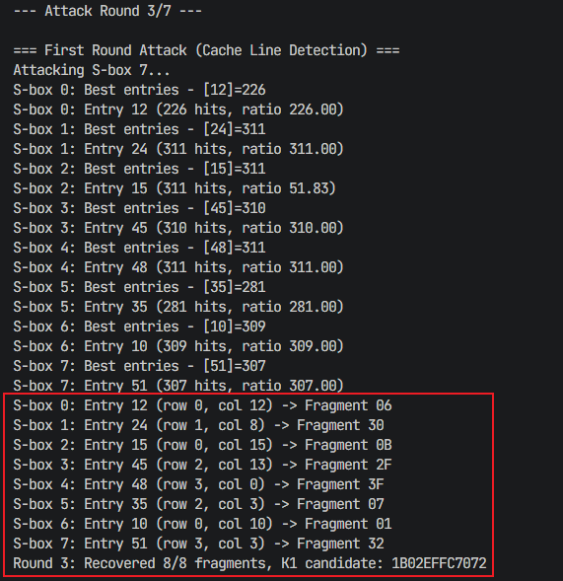
3. 实验过程 - spy.c - 恢复完整密钥
3.3.5 暴力搜索：从48位的K1恢复 64 位密钥：需要枚举 8 个未知位（PC-2 未选中的位），共 2^8 = 256 种可能

Slide 33
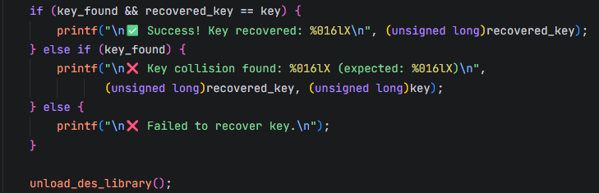
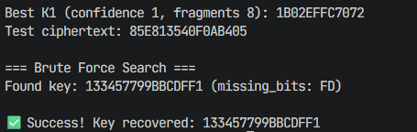
3. 实验过程 - spy.c - 最终结果
3.3.6 输出最终结果并卸载共享库

Slide 34
4. 下周目标
1. 做缓解验证的对照测试，验证常见缓解措施（隔离策略、缓存冲洗、编译器或内核参数、微码与固件更新）的效果，对比前后差异；开启/关闭若干常见缓解措施进行对比，例如进程亲和绑定、缓存刷新指令的使用方式变化，或系统提供的相关隔离选项，观察统计结果变化并给出解释。
2. 整理主要指标与技术参数，包括时间测量的统计指标，例如平均值、标准差与分位数，并统计样本数量与重复次数。统计命中与未命中两类访问的时间分布差异或可区分度指标。明确 CPU 型号与核心数、操作系统版本、编译器版本与优化选项，计时方式可采用高精度时间戳计数器或系统高精度计时接口，并说明测量开销控制方法。
3. 设计脚本，量化泄露带宽、命中率、信噪比与跨核/跨进程可迁移性；完成原始数据与绘图结果、输出图表与统计摘要，研究在所测平台上的风险描述与推荐配置。
4. 编写测试流程文档与总结报告。

Slide 35
谢谢！
杨宇鑫
2026.03.18

